Slide 1

Phân loại cây cảnh với CNN
(Convolutional Neutral Network)
Sinh viên thực hiện:
Kim Khánh Đăng B2113306 Nguyễn Hữu Minh Khôi B2113335 Phạm Như Thịnh B2113343

Slide 2
NỘI DUNG
1
Giới thiệu dataset
2
Tiền xử lý dữ liệu
3
Thiết kế và huấn luyện mô hình
4
Đánh giá mô hình
5
Kết luận và hướng phát triển

Slide 3
Số lượng ảnh thu thập
1337
1293
1267
1172
1434
I. GIỚI THIỆU DATASET
Dữ liệu thu thập cho quá trình huấn luyện và kiểm thử mô hình bao gồm:
Tên loại cây | Số lượng ảnh thu thập
Cây nha đam | 1337
Cây lan ý | 1293
Cây dương xỉ | 1266
Cây lưỡi hổ | 1172
Cây vạn liên thanh | 1231
Cây thủy tùng | 1321
Tổng | 7820

Slide 4
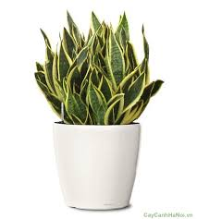
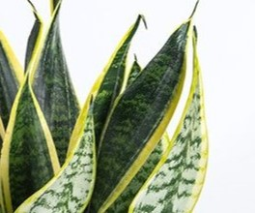
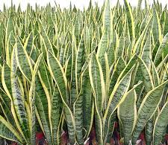
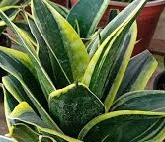
I. GIỚI THIỆU DATASET
Dữ liệu ảnh (7820 ảnh) bao gồm
2570 ảnh chụp trực tiếp
5250 ảnh thu thập thêm từ kho ảnh công cộng Google Image.
Với nhiều góc độ chụp đa dạng, ít vật thể gây nhiễu
Góc chụp trực diện
Góc chụp nghiêng
Góc chụp gần
Ảnh gồm nhiều cây cùng loại

Slide 5
II. TIỀN XỬ LÝ DỮ LIỆU
Dữ liệu được phân loại theo các thư mục riêng biệt chứa các ảnh cùng loại cây sẽ qua các bước tiền xử lý sau:
Kiểm tra và lọc ảnh hợp lệ
Cân bằng dữ liệu
Chuẩn hóa dữ liệu
Tăng cường dữ liệu

Slide 6
II. TIỀN XỬ LÝ DỮ LIỆU
1. Kiểm tra và lọc ảnh hợp lệ
Định dạng ảnh hợp lệ (JPEG, PNG, BMP)
Tính toàn vẹn của tệp
2. Cân bằng dữ liệu
Cân bằng lại số lượng ảnh cho từng lớp bằng oversampling
Nếu số lượng ảnh lớp ít hơn số lượng yêu cầu => sao chép ngẫu nhiên các ảnh hiện có để tăng tổng số ảnh đến khi cân bằng với các lớp khác

Slide 7
II. TIỀN XỬ LÝ DỮ LIỆU
3. Chuẩn hóa dữ liệu
- Chuẩn hóa giá trị pixel về khoảng [0, 1]
=> Thuận lợi cho mô hình học các đặc trưng quan trọng
- Chuẩn hóa kích thước ảnh về chuẩn (224x224 pixels)
=> Đảm bảo các gradient được tính toán trong một phạm vi hợp lý, từ đó hỗ trợ quá trình tối ưu hóa trọng số hiệu quả hơn.

Slide 8
II. TIỀN XỬ LÝ DỮ LIỆU
4. Tăng cường dữ liệu
Mục tiêu: Mở rộng tập dữ liệu huấn luyện bằng cách tạo ra các biến thể mới của các ảnh gốc
=> Tăng khả năng tổng quát hóa của mô hình.
Xoay ảnh ngẫu nhiên (tối đa 20°)
Dịch chuyển ảnh ngang và dọc (tối đa 20% kích thước ảnh)
Biến dạng hình ảnh (góc tối đa 20°)
Thu phóng ngẫu nhiên ảnh (tối đa 20% kích thước ảnh)
Lật ảnh ngẫu nhiên theo chiều ngang

Slide 9
III. THIẾT KẾ VÀ HUẤN LUYỆN MÔ HÌNH
Mô hình được xây dựng dựa trên kiến trúc mạng nơ-ron tích chập (CNN), gồm:
Các tầng tích chập & các tầng giảm kích thước
Tầng làm phẳng
Tầng kết nối đầy đủ

Slide 10
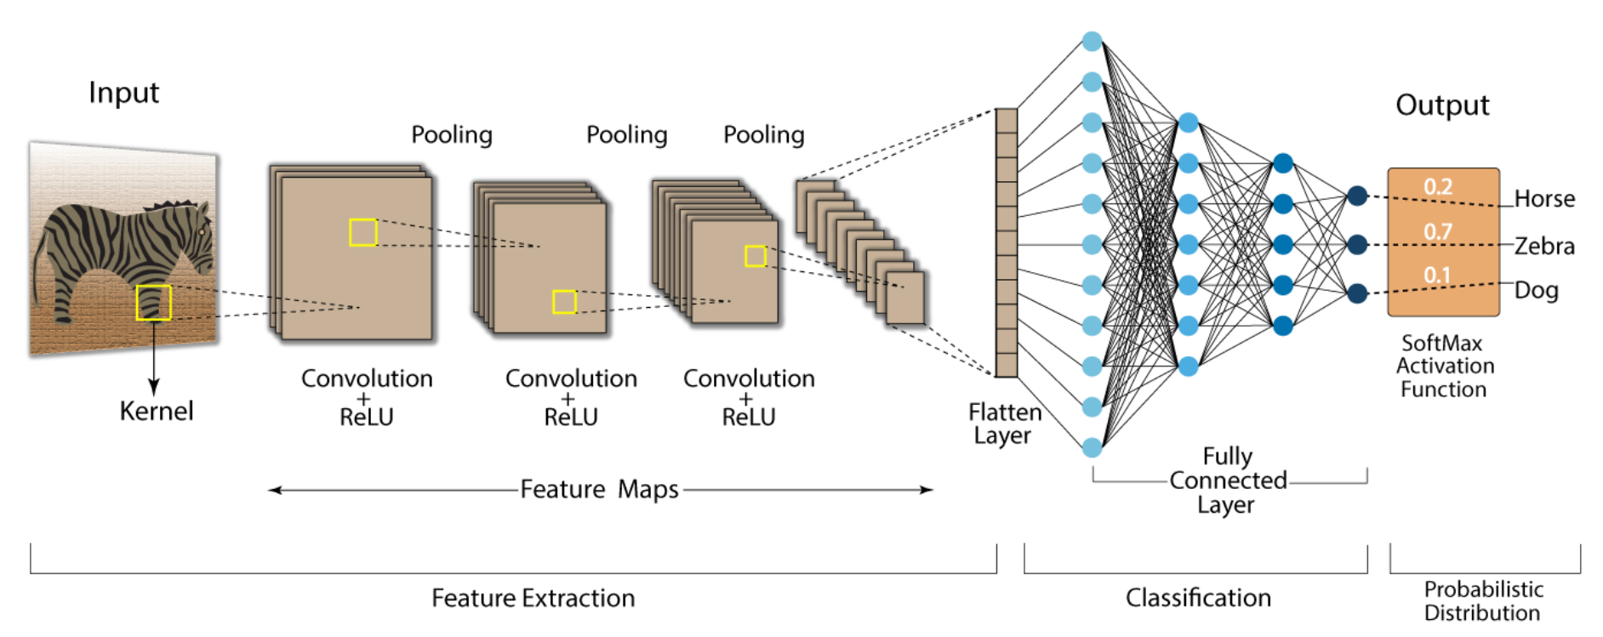
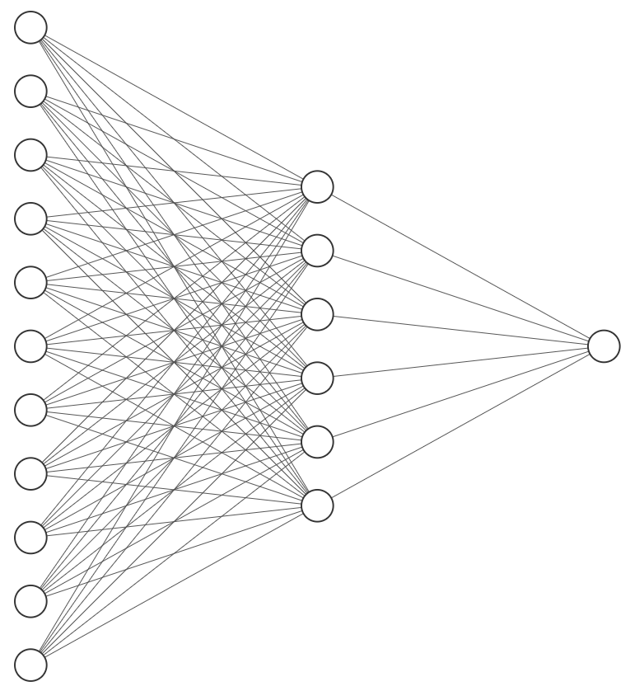
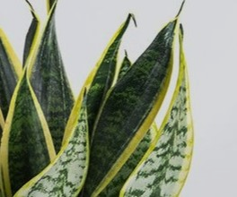
III. THIẾT KẾ VÀ HUẤN LUYỆN MÔ HÌNH
Output

Slide 11
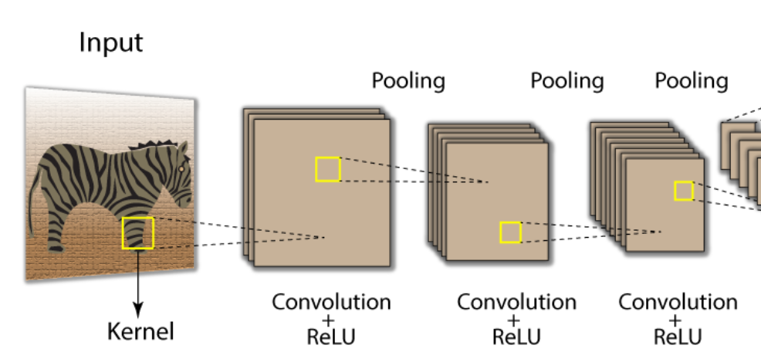
III. THIẾT KẾ VÀ HUẤN LUYỆN MÔ HÌNH
Các tầng tích chập và giảm kích thước
- Gồm 3 tầng tích chập và 3 tầng giảm kích thước (pooling) xen kẽ
(2, 2)
(2, 2)
(2, 2)
MaxPooling2D
MaxPooling2D
MaxPooling2D
Filters: 32
Kernel size: (3, 3)
Filters: 64
Kernel size: (3, 3)
Filters: 128
Kernel size: (3, 3)

Slide 12
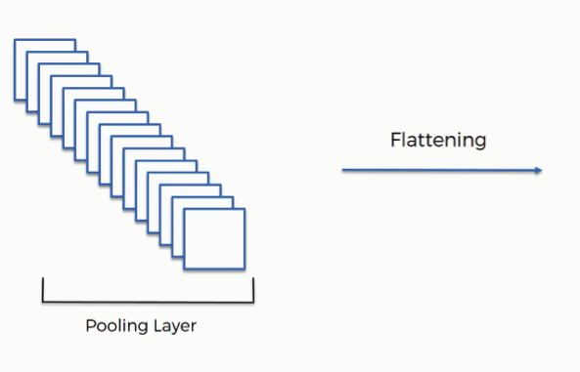
III. THIẾT KẾ VÀ HUẤN LUYỆN MÔ HÌNH
2. Tầng làm phẳng
- Biến đổi dữ liệu từ dạng ma trận 2D thành vector 1D, chuẩn bị cho các lớp kết nối đầy đủ.
- Giúp kết nối các đặc trưng từ các lớp tích chập với các lớp phân loại.
Flatten Layer

Slide 13
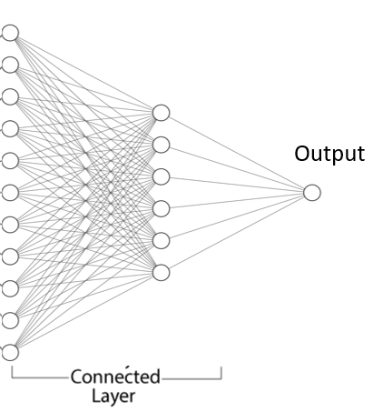
III. THIẾT KẾ VÀ HUẤN LUYỆN MÔ HÌNH
2. Các tầng kết nối đầy đủ
Tầng thứ 2
- 6 neuron
- Hàm kích hoạt Softmax
Tầng thứ 1
- 128 neuron
- Hàm kích hoạt ReLU

Slide 14
III. THIẾT KẾ VÀ HUẤN LUYỆN MÔ HÌNH
Hàm kích hoạt (ReLU & Softmax)
ReLU
- Tính phi tuyến cao => giúp mô hình học được các đặc trưng phức tạp và giảm nguy cơ overfitting
- Đơn giản và dễ tính toán
=> Được sử dụng trong các tầng tích chập và tầng kết nối đầy đủ thứ nhất.

Slide 15
III. THIẾT KẾ VÀ HUẤN LUYỆN MÔ HÌNH
Hàm kích hoạt (ReLU & Softmax)
Softmax
- Phù hợp với bài toán phân loại đa lớp, cung cấp phân phối xác suất rõ ràng cho các lớp.
- Tương thích tốt với hàm mất mát categorical crossentropy, hỗ trợ quá trình tối ưu hóa hiệu quả.
=> Được sử dụng trong lớp kết nối đầy đủ cuối cùng để thực hiện phân loại đa lớp.

Slide 16
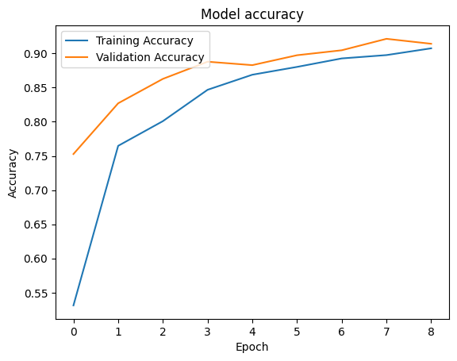
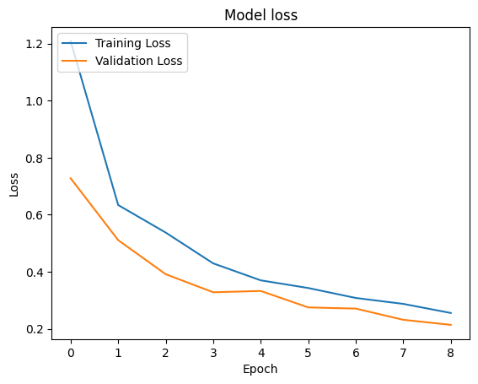
IV. ĐÁNH GIÁ MÔ HÌNH
Mô hình chính
Độ chính xác trên dữ liệu validation khá cao và ổn định, dao động quanh 90%.
Không có dấu hiệu overfitting.

Slide 17
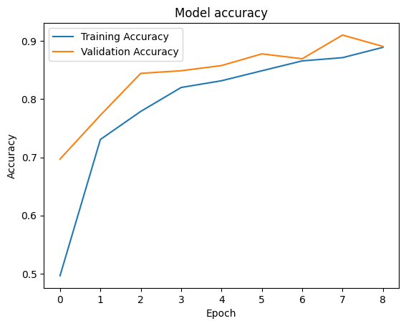
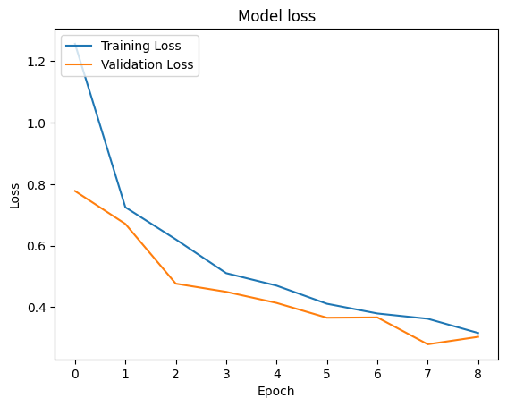
IV. ĐÁNH GIÁ MÔ HÌNH
Mô hình phụ
Độ chính xác trên dữ liệu validation khá cao và ổn định, dao động quanh 91%.
Không có dấu hiệu overfitting rõ rệt vì độ chính xác và độ mất mát trên tập validation khá sát với tập training.

Slide 18
IV. KẾT LUẬN & HƯỚNG PHÁT TRIỂN
Kết luận:
Mô hình CNN hiện tại hoạt động tốt với độ chính xác trên 91% cho cả tập huấn luyện và kiểm tra. Không có dấu hiệu overfitting hay underfitting, và mô hình đã học hiệu quả với dữ liệu đã được cân bằng.
Hướng phát triển:
Điều chỉnh mô hình
Ứng dụng thực tế
Mở rộng phân loại

Slide 19
KẾT THÚC
Xin cảm ơn thầy và các bạn đã lắng nghe

